Slide 1

Notes:
Portada de Inicio

Slide 2

Métodos y Técnicas de Investigación en Campo y Toma de Decisiones Basadas en Datos.
1. Creación y Manejo de Bases de Datos

Slide 3
Introducción a Normalización de Datos

Slide 4
Introducción a Normalización de Datos
La normalización es el proceso de organización de datos en una base de datos. Esto incluye crear tablas y establecer relaciones entre dichas tablas de acuerdo con reglas diseñadas tanto para proteger los datos como para que la base de datos sea más flexible al eliminar la redundancia y la dependencia incoherente.
Las bases de datos relacionales se normalizan para:
Minimizar la redundancia de los datos.
Disminuir problemas de actualización de los datos en las tablas.
Proteger la integridad de datos.
En el modelo relacional es frecuente llamar «tabla» a una relación; para que una tabla sea considerada como una relación tiene que cumplir con algunas restricciones:
Cada tabla debe tener su nombre único. No puede haber dos filas iguales. No se permiten los duplicados. Todos los datos en una columna deben ser del mismo tipo.

Slide 5
Primera Forma Normal/1FN
La primera forma normal (1FN o forma mínima) es forma normal usada en normalización de bases de datos. Una tabla de base de datos relacional que se adhiere a la 1FN es una que satisface cierto conjunto mínimo de criterios. Estos criterios se refieren básicamente a asegurarse que la tabla es una representación fiel de una relación y está libre de "grupos repetitivos“.
Según la definición de Date de la 1FN, una tabla está en 1FN si y solo si es "isomorfa a alguna relación", lo que significa, específicamente, que satisface las siguientes cinco condiciones:
1. No hay orden de arriba-a-abajo en las filas.
2. No hay orden de izquierda-a-derecha en las columnas.
3. No hay filas duplicadas.
4. Cada intersección de fila-y-columna contiene exactamente un valor del dominio aplicable (y nada más).
5. Todas las columnas son regulares [es decir, las filas no tienen componentes como IDs de fila, IDs de objeto, o timestamps ocultos].
—Chris Date, "What First Normal Form Really Means", pp. 127-8

Slide 6
Primera Forma Normal/1FN: Grupos Repetidos
La cuarta condición de Date, que expresa "lo que la mayoría de la gente piensa como la característica que define la 1FN“,​ concierne a grupos repetidos. El siguiente ejemplo ilustra cómo un diseño de base de datos puede incorporar la repetición de grupos, en violación de la 1FN.
Ejemplo 1: Dominios y valores
Suponga que un diseñador principiante desea guardar los nombres y los números telefónicos de los clientes. Procede a definir una tabla de cliente como la que sigue:
Cliente
ID Cliente | Nombre | Apellido | Teléfono
789 | John | Hope | 555-123-4567
456 | James | Smith | 555-891-2345
123 | Ruth | White | 555-678-9101
En este punto, el diseñador se da cuenta de que un requerimiento es guardar múltiples números telefónicos para algunos clientes. Razona que la manera más simple de hacer esto es permitir que el campo "Teléfono" contenga más de un valor en cualquier registro dado:
Cliente
ID Cliente | Nombre | Apellido | Teléfono
789 | John | Hope | 555-123-4567
456 | James | Smith | 555-891-2345, 555-776-4100, 555-888-6366
123 | Ruth | White | 555-678-9101

Slide 7
Primera Forma Normal/1FN: Grupos Repetidos
Ejemplo 2: Grupos repetidos a través de columnas
El diseñador puede evitar esta restricción definiendo múltiples columnas del número telefónico:
Cliente
ID Cliente | Nombre | Apellido | Teléfono
789 | John | Hope | 555-123-4567
456 | James | Smith | 555-891-2345
123 | Ruth | White | 555-678-9101
Cliente
ID Cliente | Nombre | Apellido | Teléfono 1 | Teléfono 2 | Teléfono 3
789 | John | Hope | 555-123-4567
456 | James | Smith | 555-891-2345 | 555-776-4100 | 555-888-6366
123 | Ruth | White | 555-678-9101
Sin embargo, esta representación hace uso de columnas que permiten valores nulos, y por lo tanto no se conforman con la definición de la 1FN de Date. Incluso si se contempla la posibilidad de columnas con valores nulos, el diseño no está en armonía con el espíritu de 1FN. Teléfono 1, Teléfono 2, y Teléfono 3, comparten exactamente el mismo dominio y exactamente el mismo significado, dividir los números de teléfono en tres encabezados es artificial y causa problemas lógicos.
Dificultad en hacer consultas a la tabla. Es difícil contestar preguntas tales como "¿Qué clientes tienen el teléfono X?" y "¿Qué pares de clientes comparten un número de teléfono?".
La imposibilidad de hacer cumplir la unicidad los enlaces Cliente-a-Teléfono por medio del RDBMS. Al cliente 789 se le puede dar equivocadamente un valor para el Teléfono 2 que es exactamente igual que el valor de su Teléfono 1.
La restricción de los números de teléfono por cliente a tres. Si viene un cliente con cuatro números de teléfono, estamos obligados a guardar solamente tres y dejar el cuarto sin guardar. Esto significa que el diseño de la base de datos está imponiendo restricciones al proceso del negocio, en vez de (como idealmente debe ser el caso) al revés.

Slide 8
Primera Forma Normal/1FN: Grupos Repetidos
Ejemplo 3: Grupos repetidos a través de columnas
El diseñador puede, alternativamente, conservar una sola columna de número de teléfono, pero alterando su dominio, haciendo una cadena de suficiente longitud para acomodar múltiples números telefónicos:
Cliente
ID Cliente | Nombre | Apellido | Teléfono
789 | John | Hope | 555-123-4567
456 | James | Smith | 555-891-2345, 555-776-4100, 555-888-6366
123 | Ruth | White | 555-678-9101
Este es defendiblemente el peor diseño de todos, y otra vez no mantiene el espíritu de la 1NF. El encabezado "Teléfono" llega a ser semánticamente difuso, ya que ahora puede representar, o un número de teléfono, o una lista de números de teléfono, o de hecho cualquier cosa.
Una consulta como "¿Qué pares de clientes comparten un número telefónico?" es virtualmente imposible de formular, dada la necesidad de proveerse de listas de números telefónicos, así como números telefónicos individuales. Con este diseño en la RDBMS, son también imposibles de definir significativas restricciones en números telefónicos.

Slide 9
Un diseño con 1FN
Un diseño que está inequívocamente en 1FN hace uso de dos tablas: una tabla de cliente y una tabla de teléfono del cliente.
Cliente
ID Cliente | Nombre | Apellido
789 | John | Hope
456 | James | Smith
123 | Ruth | White
Teléfono del Cliente
ID Cliente | Teléfono
789 | 555-123-4567
456 | 555-891-2345
456 | 555-776-4100
456 | 555-888-6366
123 | 555-678-9101
En este diseño no ocurren grupos repetidos de números telefónicos. En lugar de eso, cada enlace Cliente-a-Teléfono aparece en su propio registro. Es valioso notar que este diseño cumple los requerimientos adicionales para la segunda (2NF) y la tercera forma normal (3FN).

Slide 10
Segunda Forma Normal/2FN
La segunda forma normal (2NF) es una forma normal usada en normalización de bases de datos. La 2NF fue definida originalmente por E.F. Codd​ en 1971. Una tabla que está en la primera forma normal (1NF) debe satisfacer criterios adicionales para calificar para la segunda forma normal. Específicamente: una tabla 1NF está en 2NF si y solo si, dada una clave primaria y cualquier atributo que no sea un constituyente de la clave primaria, el atributo no clave depende de toda la clave primaria en vez de solo de una parte de ella.
En términos levemente más formales: una tabla 1NF está en 2NF si y solo si ninguno de sus atributos no-principales son funcionalmente dependientes en una parte (subconjunto propio) de una clave candidata (Un atributo no-principal es uno que no pertenece a ninguna clave candidata). Observa que cuando una tabla 1NF no tiene ninguna clave candidata compuesta (claves candidatas consisten en más de un atributo), la tabla está automáticamente en 2NF.
Habilidades de los empleados
Empleado | Habilidad | Lugar actual de trabajo
John | Fotografía | 123 Main Street
John | Diseño | 123 Main Street
John | Escultura | 123 Main Street
Zack | Limpieza ligera | 75 Industrial Way
Ellis | Repostería | 75 Industrial Way
Ellis | Cocina | 75 Industrial Way
Peter | Limpieza ligera | 75 Industrial Way
Considera una tabla describiendo las habilidades de los empleados:

Slide 11
Segunda Forma Normal/2FN
La única clave candidata de la tabla es {Empleado, Habilidad}.
El atributo restante, Lugar actual de trabajo, es dependiente solo en parte de la clave candidata, llamada Empleado. Por lo tanto la tabla no está en 2NF.
Observe la redundancia de la manera en que son representadas los Lugares actuales de trabajo: nos dicen tres veces que John trabaja en la 123 Main Street, y dos veces que Ellis trabaja en 75 Industrial Way.
Esta redundancia hace a la tabla vulnerable a anomalías de actualización: por ejemplo, es posible actualizar el lugar del trabajo de John en sus registros “Fotografía" y “Diseño" y no actualizar su registro “Escultura". Los datos resultantes implicarían respuestas contradictorias a la pregunta "¿Cuál es el lugar actual de trabajo de John".
Habilidades de los empleados
Empleado | Habilidad | Lugar actual de trabajo
John | Fotografía | 123 Main Street
John | Diseño | 123 Main Street
John | Escultura | 123 Main Street
Zack | Limpieza ligera | 75 Industrial Way
Ellis | Repostería | 75 Industrial Way
Ellis | Cocina | 75 Industrial Way
Peter | Limpieza ligera | 75 Industrial Way

Slide 12
Segunda Forma Normal/2FN
Una alternativa 2NF a este diseño representaría la misma información en dos tablas:
Habilidades de los empleados
Empleado | Habilidad
John | Fotografía
John | Diseño
John | Escultura
Zack | Limpieza ligera
Ellis | Repostería
Ellis | Cocina
Peter | Limpieza ligera
Empleados
Empleado | Lugar actual de trabajo
John | 123 Main Street
Zack | 75 Industrial Way
Ellis | 75 Industrial Way
Peter | 75 Industrial Way

Slide 13
Tercera Forma Normal/3FN
La tercera forma normal (3NF) es una forma normal usada en la normalización de bases de datos. La 3NF fue definida originalmente por E.F. Codd en 1971. La definición de Codd indica que una tabla está en 3NF si y solo si las tres condiciones siguientes se cumplen:
La tabla está en la segunda forma normal (2NF)
Ningún atributo no-primario de la tabla es dependiente transitivamente de una clave primaria
Es una relación que no incluye ningún atributo clave
Un atributo no-primario es un atributo que no pertenece a ninguna clave candidata. Una dependencia transitiva es una dependencia funcional X → Z en la cual Z no es inmediatamente dependiente de X, pero sí de un tercer conjunto de atributos Y, que a su vez depende de X. Es decir, X → Z por virtud de X → Y e Y → Z.
Una formulación alternativa de la definición de Codd, dada por Carlo Zaniolo​ en 1982, es ésta: Una tabla está en 3NF si y solo si, para cada una de sus dependencias funcionales X → A, por lo menos una de las condiciones siguientes se mantiene:
X contiene A, ó
X es una superclave, ó
A es un atributo primario (es decir, A está contenido dentro de una clave candidata)
La definición de Zaniolo tiene la ventaja de dar un claro sentido de la diferencia entre la 3NF y la más rigurosa forma normal de Boyce-Codd (BCNF). La CONFÍN simplemente elimina la tercera alternativa ("A es un atributo primario").

Slide 14
Ejemplo de Normalización

Slide 15
Tabla sin normalizar
Matrícula | Nombre | Dirección | Teléfono | Materia | Num_Materia | Carrera
1 | Sergio | Calle 45 | 9861089325 | Base de datos | 123 | Sistemas
1 | Sergio | Calle 45 | 9861089325 | Programación Web | 234 | Sistemas
1 | Sergio | Calle 45 | 9861089325 | Redes | 567 | Sistemas
2 | Ana | Calle 75 | 9992171899 | Base de datos | 123 | Sistemas
3 | Luis | Calle 50 | 9999234556 | Contabilidad | 887 | Administración

Slide 16
1ª Forma Normal
Matrícula | Nombre | Dirección | Telefóno | Carrera
1 | Sergio | Calle 45 | 9861089325 | Sistemas
2 | Ana | Calle 75 | 9992171899 | Sistemas
3 | Luis | Calle 50 | 9999234556 | Administración
Matrícula | Materia | Num_Materia
1 | Base de datos | 123
2 | Base de datos | 123
1 | Programación Web | 234
1 | Redes | 567
3 | Contabilidad | 887

Slide 17
2ª Forma Normal
Matrícula | Nombre | Dirección | Telefóno | Carrera
1 | Sergio | Calle 45 | 9861089325 | Sistemas
2 | Ana | Calle 75 | 9992171899 | Sistemas
3 | Luis | Calle 50 | 9999234556 | Administración
Matrícula | Num_Materia
1 | 123
2 | 123
1 | 234
1 | 567
3 | 887
Materia | Num_Materia
Base de datos | 123
Base de datos | 123
Programación Web | 234
Redes | 567
Contabilidad | 887

Slide 18
3ª Forma Normal
Matrícula | Nombre | Dirección | Telefóno
1 | Sergio | Calle 45 | 9861089325
2 | Ana | Calle 75 | 9992171899
3 | Luis | Calle 50 | 9999234556
Carrera | Num_carrera
Sistemas | 1
Administración | 2
Matrícula | Num_Materia | Num_carrera
1 | 123 | 1
2 | 123 | 1
1 | 234 | 1
1 | 567 | 1
3 | 887 | 2
Materia | Num_Materia
Base de datos | 123
Base de datos | 123
Programación Web | 234
Redes | 567
Contabilidad | 887

Slide 19
Resumen de las 3 formas normales

Slide 20
3 Formas Normales
Primera Forma Normal (1FN): Cada atributo de una tabla debe contener un solo valor. Además, cada fila debe ser única y tener una clave primaria que la identifique de manera única.
Segunda Forma Normal (2FN): La tabla debe estar en 1FN y todos los atributos que no forman parte de la clave primaria deben depender funcionalmente de toda la clave primaria. En otras palabras, no puede haber dependencias parciales.
Tercera Forma Normal (3FN): La tabla debe estar en 2FN y no debe haber dependencias transitivas. Esto significa que los atributos no clave no deben depender de otros atributos no clave.
En resumen, las tres formas normales se utilizan para garantizar que las tablas de una base de datos estén diseñadas de manera eficiente y libre de redundancias. La primera forma normal establece reglas básicas para la organización de una tabla, la segunda forma normal se enfoca en la eliminación de redundancias y la tercera forma normal se enfoca en la eliminación de dependencias transitivas.
Chatgpt Fuente: https://chat.openai.com/chat

Slide 21

Los Datos

Slide 22
¿Qué es un Dato?
Los datos son, la información (valores o referentes) que recibe el computador a través de distintos medios, y que es manipulada mediante el procesamiento de los algoritmos de programación. Su contenido puede ser prácticamente cualquiera: estadísticas, números, descriptores, que por separado no tienen relevancia para los usuarios del sistema, pero que en conjunto pueden ser interpretados para obtener una información completa y específica.
Fuente: https://concepto.de/dato-en-informatica/

Slide 23
Tipos de Datos que podemos ingresar en una base de datos
Números.
Textos.
Fechas.
Booleanos o Lógicos.
Otros.
Fuente: http://dbadixit.com/introduccion-los-tipos-dato-las-bases-datos/

Slide 24
Tipos de Datos que podemos ingresar en una base de datos
En una base de datos SQL, se pueden ingresar varios tipos de datos, algunos de los cuales son:
Datos numéricos: incluye enteros, números decimales y valores booleanos (verdadero/falso).
Datos de caracteres: incluye texto, cadenas de caracteres y valores de fecha/hora.
Datos binarios: incluye imágenes, sonidos y otros archivos binarios.
Datos de objeto: incluye objetos JSON y XML.
Datos espaciales: incluye datos de ubicación geográfica y geometría espacial.
Datos de gran tamaño: incluye datos de gran tamaño como BLOB (Binary Large Object) y CLOB (Character Large Object).
Chatgpt https://chat.openai.com/chat

Slide 25
¿Qué es una Base de Datos?
Lo primero que tenemos que mencionar, es que existen múltiples definiciones al respecto, sin embargo, a los fines de esta clase diremos entonces que:
“Una Base de Datos (DB – Database), es un conjunto de datos pertenecientes a un mismo contexto y almacenados sistemáticamente para su posterior uso”.

Slide 26
Tipos de Bases de Datos
Las diferentes categorías de bases de datos no son necesariamente excluyentes unas con otras, siendo su más grande diferenciación entre las relacionales y las NO relacionales.

Slide 27

Bases de Datos Relacionales
Como su nombre lo indica, utilizan el modelo relacional y siempre es mejor usarlas cuando los datos que vas a utilizar son consistentes y ya tienen una estructura planificada.
Las bases de datos relacionales funcionan bien con datos estructurados.
Las organizaciones que tienen muchos datos no estructurados o semiestructurados no deberían considerar una base de datos relacional.
MySQL
Microsoft SQL Server
Oracle Database
PostgreSQL
IBM Db2

Slide 28



Bases de Datos NO Relacionales
A diferencia de las bases de datos relacionales, los datos de una base de datos NO-SQL (Not Only SQL) son más flexibles en cuanto a consistencia de datos y se han convertido en una opción que intenta solucionar algunas limitaciones que tiene el modelo relacional. Este tipo de bases de datos es excelente para las organizaciones que buscan almacenar datos no estructurados o semiestructurados.
Una de las ventajas de las bases de datos NoSQL es que los desarrolladores pueden realizar cambios en la base de datos sobre la marcha, sin que ello afecte a las aplicaciones que la utilizan.
MongoDB
Redis
Apache Cassandra
Apache CouchDB
CouchBase

Slide 29


Ejercicio
Investigar:
¿Qué es un DATO?
¿Cuáles son los tipos de DATO’s que podemos almacenar tanto en Bases de Datos Relacionales como NO Relacionales?
Herramienta a utilizar:
https://padlet.com/guillermo_chavez/a5yegxgj7sfbomqa

Slide 30
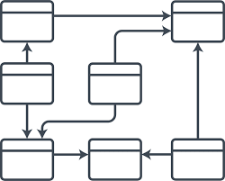
Modelo de Base de Datos
Un modelo de base de datos permite generar la estructura lógica de la base, incluidas las relaciones y limitaciones que determinan cómo se almacenan los datos y cómo se accede a ellos.

Slide 31
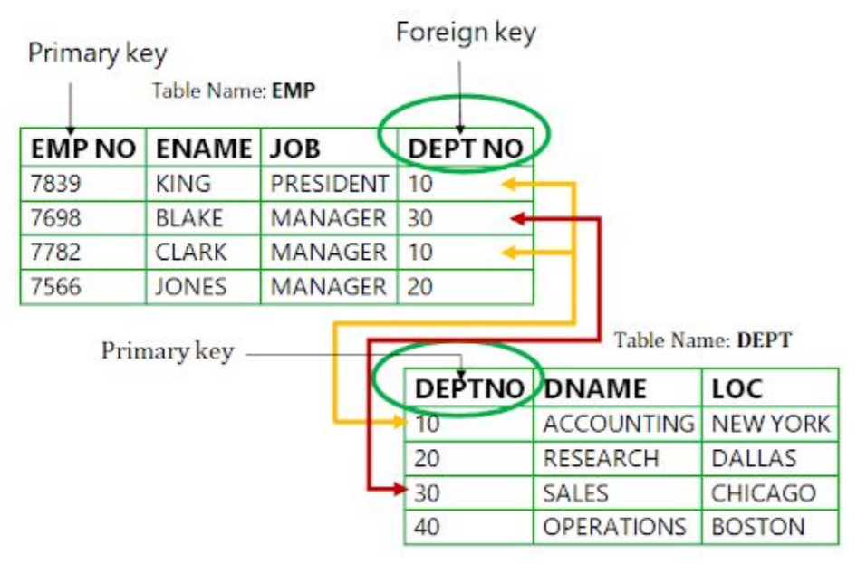
Modelo Relacional
Este tipo de modelo nos permite relacionar diversas tablas dentro de nuestra Base de Datos, a través de un campo en común que poseen ambas tablas.

Slide 32
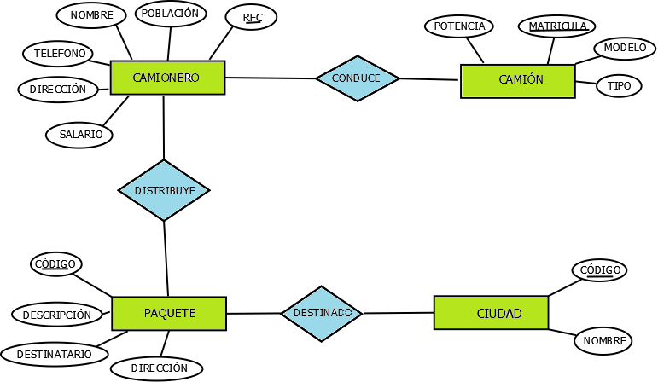
Modelo Entidad-Relación
El modelo de datos entidad-relación (E-R) está basado en una percepción del mundo real que consiste en un conjunto de objetos básicos, denominados entidades, y de las relaciones entre esos objetos.

Slide 33
Componentes
Rectángulos: representan conjuntos de entidades.
Elipses: representan atributos, en la mayoría de los casos
la clave candidata.
Rombos: representan acciones que permiten relaciones entre tablas.
Líneas: representan la unión entre acciones y entidades.

Slide 34
Modelo Estrella

Slide 35
Esquema Estrella
El esquema de estrella es un enfoque de modelado maduro ampliamente adoptado por los almacenes de datos relacionales. Requiere que los modeladores clasifiquen las tablas del modelo como dimensiones o hechos.
Las tablas de dimensiones describen entidades empresariales (las cosas que se modelan). Las entidades pueden incluir productos, personas, lugares y conceptos, incluido el propio tiempo. La tabla más coherente de un esquema de estrella es una tabla de dimensiones de fecha. Una tabla de dimensiones contiene una columna (o columnas) de clave que actúa como identificador único y columnas descriptivas.

Slide 36
Esquema Estrella
Las tablas de hechos pueden almacenar observaciones o eventos, y pueden ser pedidos de ventas, existencias, tasas de cambio, temperaturas, etc. Una tabla de hechos contiene columnas de clave de dimensiones relacionadas con las tablas de dimensiones y columnas de medida numéricas. Las columnas de clave de dimensiones determinan la dimensionalidad de una tabla de hechos, mientras que los valores de clave de dimensiones determinan la granularidad de una tabla de hechos. Por ejemplo, imagine una tabla de hechos diseñada para almacenar objetivos de ventas que tiene dos columnas de clave de dimensiones Date y ProductKey. Resulta fácil comprender que la tabla tiene dos dimensiones. Pero la granularidad no se puede determinar sin tener en cuenta los valores de clave de dimensiones. En este ejemplo, imagine que los valores almacenados en la columna Date son el primer día de cada mes. En este caso, la granularidad está en el nivel mes-producto.
Normalmente, las tablas de dimensiones contienen un número relativamente pequeño de filas. Por el contrario, las tablas de hechos pueden contener un gran número de filas y seguir creciendo con el tiempo.

Slide 37
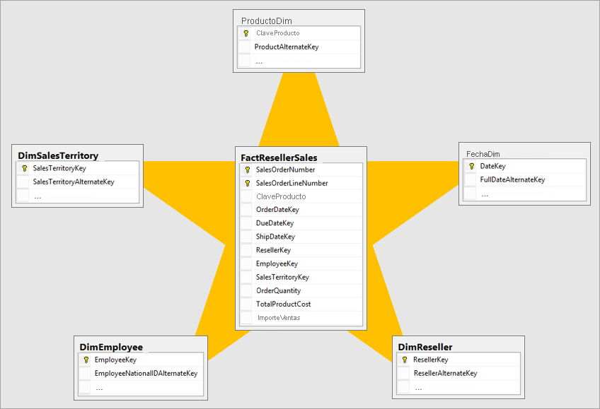
Esquema Estrella

Slide 38
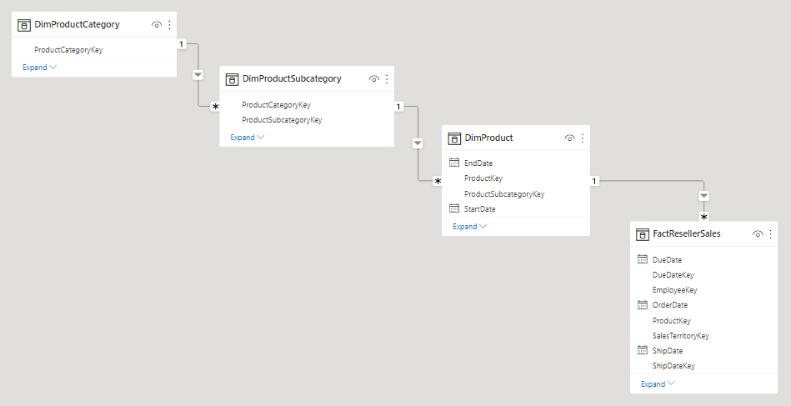
Dimensiones Copo de Nieve
Una dimensión de copo de nieve es un conjunto de tablas normalizadas para una sola entidad de negocio. Por ejemplo, Adventure Works clasifica los productos por categoría y subcategoría. Los productos se asignan a subcategorías y, a su vez, las subcategorías se asignan a categorías. En el almacén de datos relacionales de Adventure Works, la dimensión de producto se normaliza y se almacena en tres tablas relacionadas: DimProductCategory, DimProductSubcategory y DimProduct.
Si usa su imaginación, puede imaginarse las tablas normalizadas colocadas hacia fuera de la tabla de hechos, formando un diseño de copo de nieve.

Slide 39


Dimensiones Copo de Nieve
¿Por qué es importante?
MODELO ESTRELLA

Slide 40
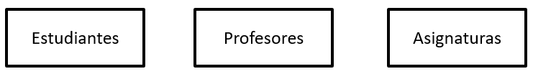

Diagrama E-R
Implementar todos los componentes del diagrama.
Identificar los tipos de relación que se dan.
Herramienta a utilizar: https://app.diagrams.net/

Slide 41
Objetivo: Formato Tabular

Slide 42
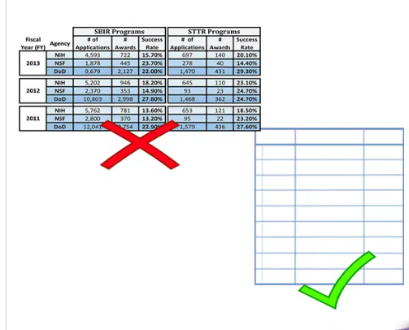
Formato Tabular
El formato tabular es la manera ideal de colocar los datos en la hoja de cálculo con el que podemos sacar todo el potencial de las tablas dinámicas y a los gráficos y otros tipos de análisis de datos.

Slide 43
Características del Formato Tabular
Además de contener un registro por fila, el este formato se caracteriza:
Cada columna contiene el mismo tipo de datos y siempre el mismo. Por ejemplo, fechas, números de pedido, cantidad, vendedor, etc.
No contiene filas en blanco. Las filas en blanco no te impedirán trabajar, pero sí te lo pondrán más difícil, sobre todo cuando tengas que seleccionar la región de celdas actual o crear una fórmula.
Todas las columnas contienen encabezados y deben estar en la misma fila y solo en una fila. No es necesario que estén en la parte superior del rango aunque sí es recomendable.
Los datos no contienen subtotales o sumas parciales. Esos cálculos se harán a la hora de analizar los datos.

Slide 44
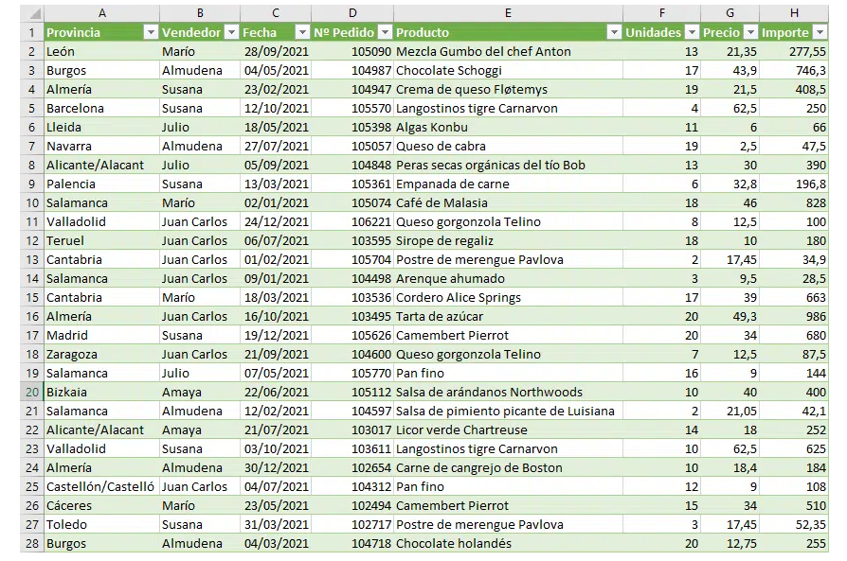
¿Qué vemos aquí?
Cada fila representa un pedido (una transacción) y tiene los datos relacionados con ese pedido en una sola fila. Puede parecer algo obvio, pero te aseguro que no lo es.

Slide 45
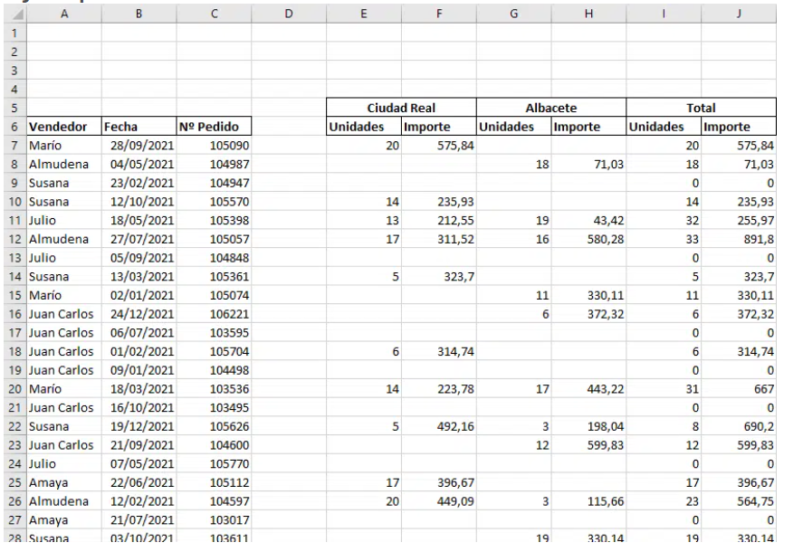
Ejemplos

Slide 46
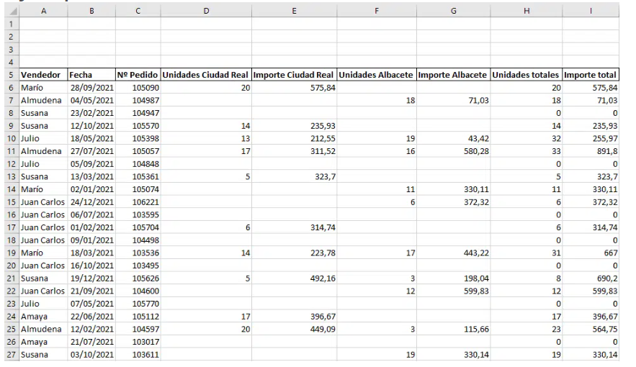
Ejemplos

Slide 47
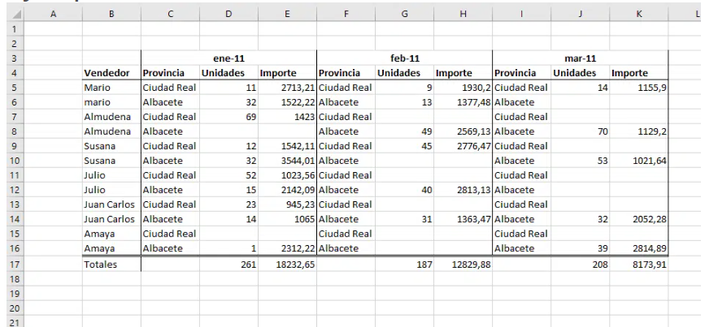
Ejemplos

Slide 48
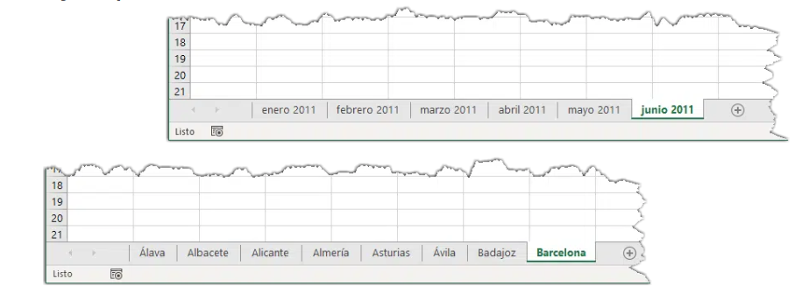
Ejemplos*

Slide 49
Recordatorio de Fórmulas en Excel y Tablas Dinámicas

Slide 50
¿Para qué sirve Excel ?
Excel es una aplicación de hoja de cálculo desarrollada por Microsoft y es una de las herramientas de software más populares y utilizadas en el mundo de los negocios, la educación y la investigación. Excel se utiliza para crear, administrar y analizar datos en forma de tablas o hojas de cálculo.
Algunos de los usos comunes de Excel son:
Realizar cálculos matemáticos y financieros: Excel tiene una amplia gama de funciones matemáticas y financieras integradas que permiten realizar cálculos complejos con facilidad. Por ejemplo, se puede utilizar para calcular el interés, la depreciación, los impuestos, las estadísticas y mucho más.
Administrar y analizar datos: Excel es una herramienta excelente para almacenar grandes cantidades de datos, ya que puede organizarlos, filtrarlos, clasificarlos y resumirlos. También puede utilizar Excel para crear gráficos y tablas dinámicas para visualizar los datos.
Crear presupuestos y planes de negocios: Excel es una herramienta muy útil para crear presupuestos y planes de negocios, ya que permite realizar cálculos y proyecciones financieras y establecer metas y objetivos.
Crear informes y presentaciones: Excel se puede utilizar para crear informes y presentaciones profesionales con gráficos y tablas. También se puede exportar datos de Excel a otros programas de software, como Word y PowerPoint, para su uso en presentaciones y documentos.
En resumen, Excel es una herramienta muy versátil que se utiliza en una amplia variedad de situaciones en los negocios, la educación y la investigación para realizar cálculos, administrar y analizar datos y crear informes y presentaciones.
Fuente: Chatgpt https://chat.openai.com/chat

Slide 51
* Entorno de Excel. * Uso de Celdas Relativas y Absolutas. * Review de Funciones: Contar, Contara, Max, Min, Promedio, Contar.SI * Ejercicio Plantilla. * Rangos vs Tablas. * Función SI y sus combinaciones. * Contar SI Conjunto , Sumar SI Conjunto. * Caso Práctico.

Slide 52
* Función BuscarV, BuscarH, BuscarX. * Función Coincidir. * Función Indirecto. * Función Índice. * Auditoría de Fórmulas. * Validación de Datos. * Esquemas. * Introducción a Tablas Dinámicas. * Gráficos Dinámicos.

Slide 53
* Entorno de PQ. * Joins y Append en PQ. * Consolidar desde una carpeta en PQ.
Power Query

Slide 54
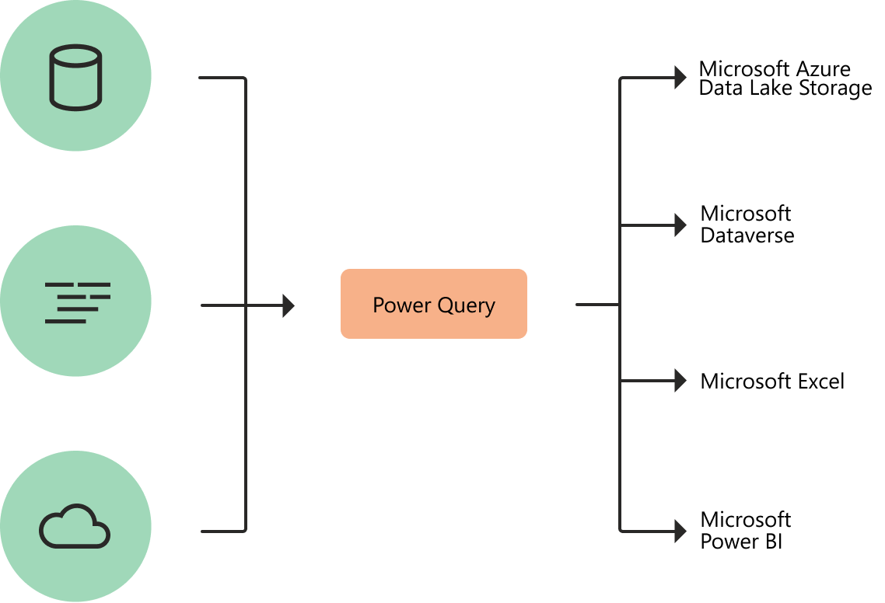
Power Query es un motor de preparación de datos y transformación de datos. Power Query incluye una interfaz gráfica para obtener datos de orígenes y un Editor de Power Query para aplicar transformaciones. Dado que el motor está disponible en muchos productos y servicios, el destino en el que se almacenarán los datos depende de dónde se usó Power Query. Con Power Query, puede realizar el procesamiento de extracción, transformación y carga (ETL) de datos.
Power Query
https://learn.microsoft.com/es-es/power-query/power-query-what-is-power-query

Slide 55
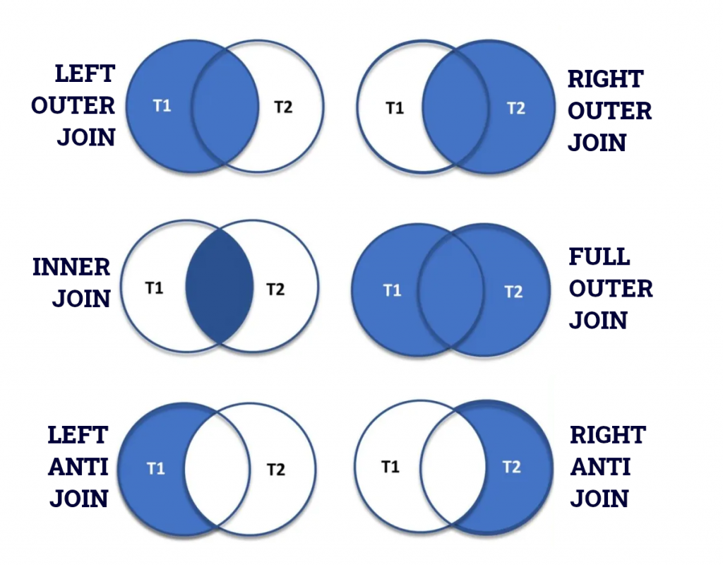
Joins en Power Query
Who doesn’t love Join? It’s like Excel’s LOOKUP, but better!

Slide 56
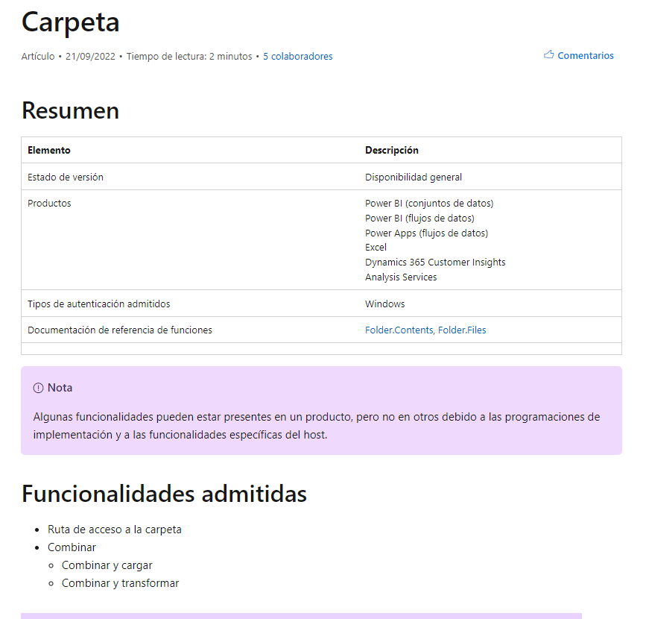
Carpeta en Power Query
https://learn.microsoft.com/es-es/power-query/connectors/folder

Slide 57
Métodos y Técnicas de Investigación en Campo y Toma de Decisiones Basadas en Datos.
2. Mapas y Uso de Herramientas Geoespaciales

Slide 58
Mapear Datos como Profesional en Power BI

Slide 59
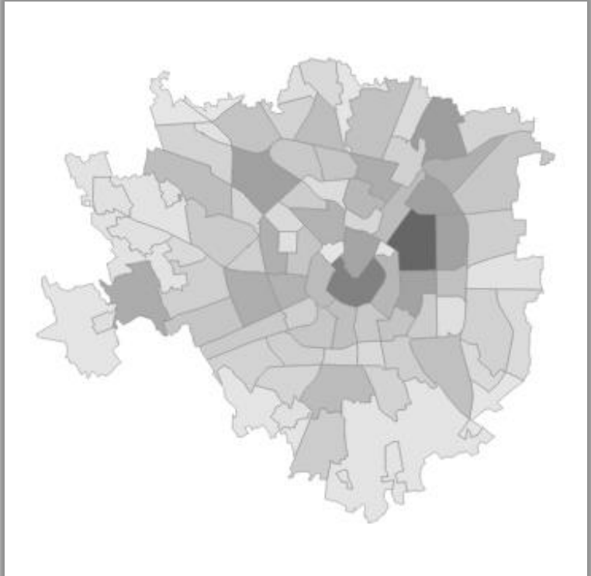
Tipo de Mapas
Coroplético
Se basan en AREAS.
El dataset debe tener informaciones textuales sobre los nombres de las AREAS ( Data Format Text- Power Query).
Formato <<Área Geográfica>> (Type Data – Power BI).

Slide 60
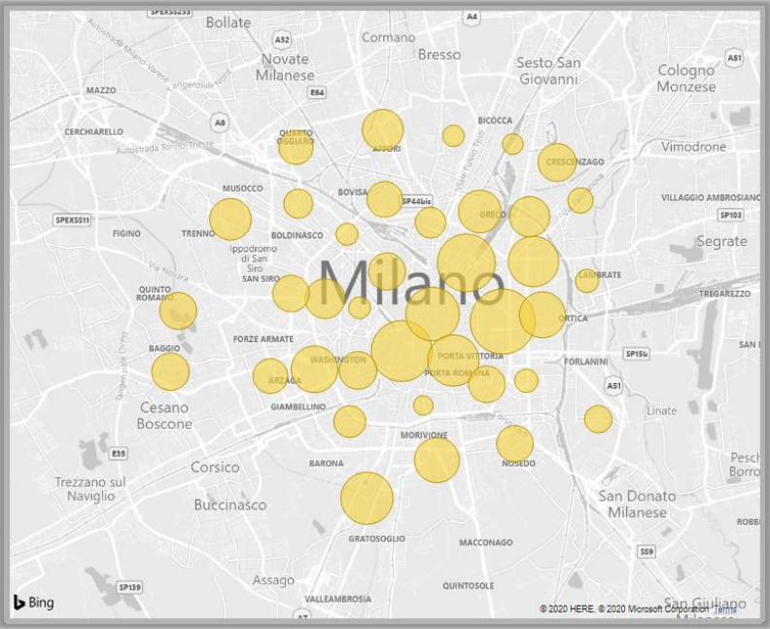
Tipo de Mapas
Burbujas y Puntos
Se basan en puntos determinados por Latitud y Longitud - El Dataset debe tener informaciones sobre Latitud y Longitud (en formato decimal) y en PowerQuery se formata como «numero decimal» (Data Format Numero Decimal - PowerQuery) - Formato «Latitudine/Longitudine» (Type Data - PowerBi)

Slide 61
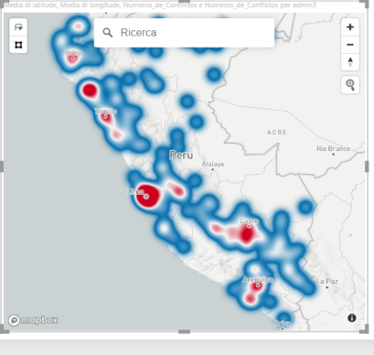
Tipo de Mapas
Mapas de Calor
Es una variante de los mapas de burbujas basado también en puntos determinados por Latitud y Longitud. Se define como una representación gràfica de los datos utilizando colores para indicar el nivel de actividad.

Slide 62
Práctica de Mapas
Herramientas a utilizar:
My Maps.
Mapbox.
Power BI.

Slide 63
Estadística Censal a Nivel Geoelectoral

Slide 64
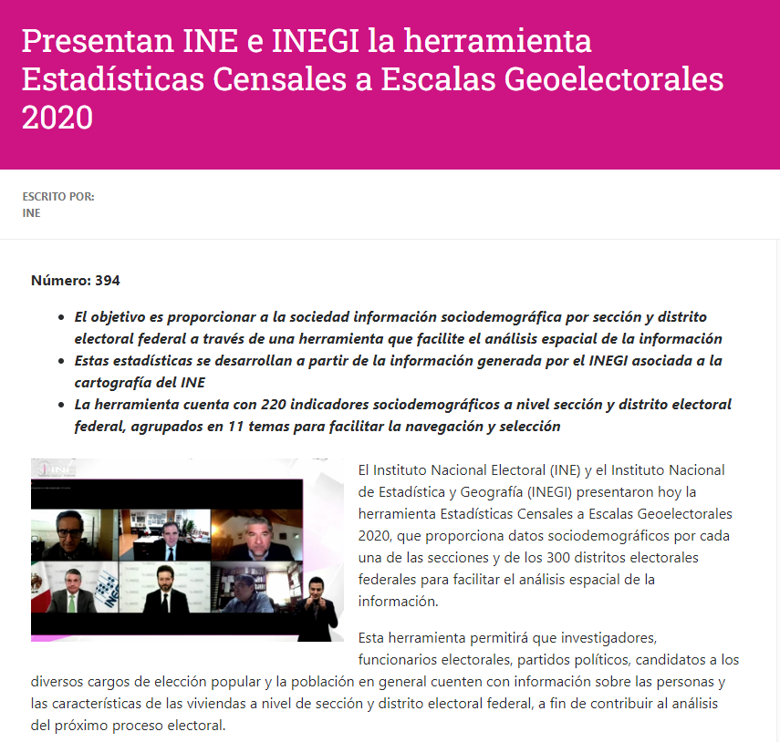
Estadísticas Censales a Escala Geoelectoral
https://centralelectoral.ine.mx/2021/08/18/presentan-ine-e-inegi-la-herramienta-estadisticas-censales-a-escalas-geoelectorales-2020/
https://www.inegi.org.mx/programas/ccpv/2020/#Datos_abiertos

Slide 65
Demo Mapa en Power BI del Producto Geoelectoral

Slide 66
